Slide 1
TULANGAN GESER

Slide 2
Tegangan Geser
Perencanaan beton terhadap gaya lintang atau gaya geser ternyata sesuai dengan lentur murni karena yang menentukan adalah perilaku struktur dalam stadium keruntuhan.
Tulangan geser direncanakan untuk menahan gaya lintang atau geser pada balok.

Slide 3
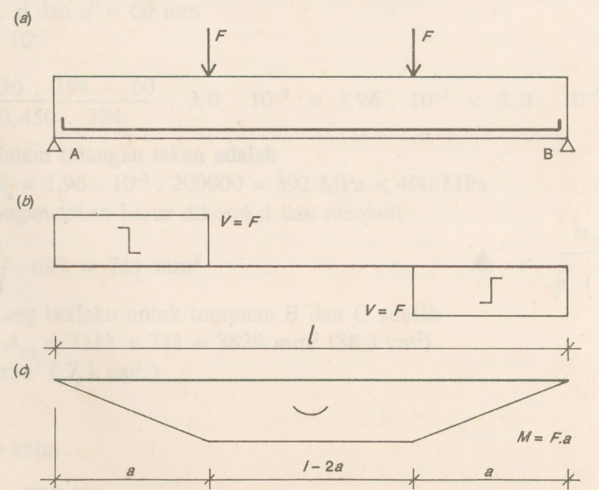
Gambar 1 dibawah menyajikan sebuah balok yang kedua ujung-ujungnya ditumpu bebas dan dibebani dengan dua beban terpusat F.

Slide 4
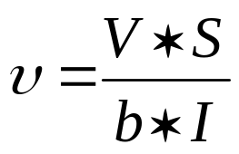
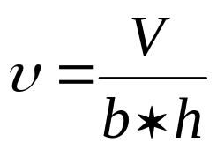
Besarnya tegangan geser, υ dinyatakan dengan rumus berikut :
Dimana :
V = gaya lintang
S = momen statis dari bagian yang tergeser
terhadap garis netral
b = lebar balok
I = momen inersia penampang
Tegangan geser rata-rata:

Slide 5
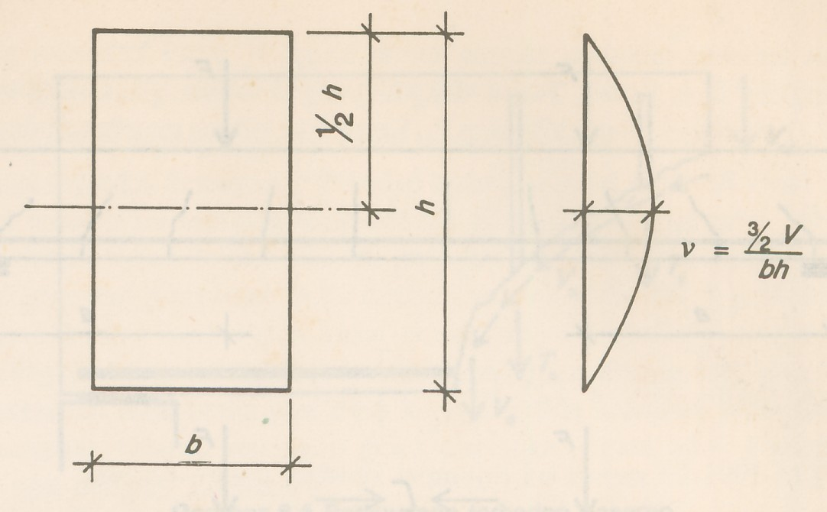
Gambar 2 berikut menunjukkan distribusi tegangan geser dari balok persegi dengan lebar b dan tinggi h.

Slide 6
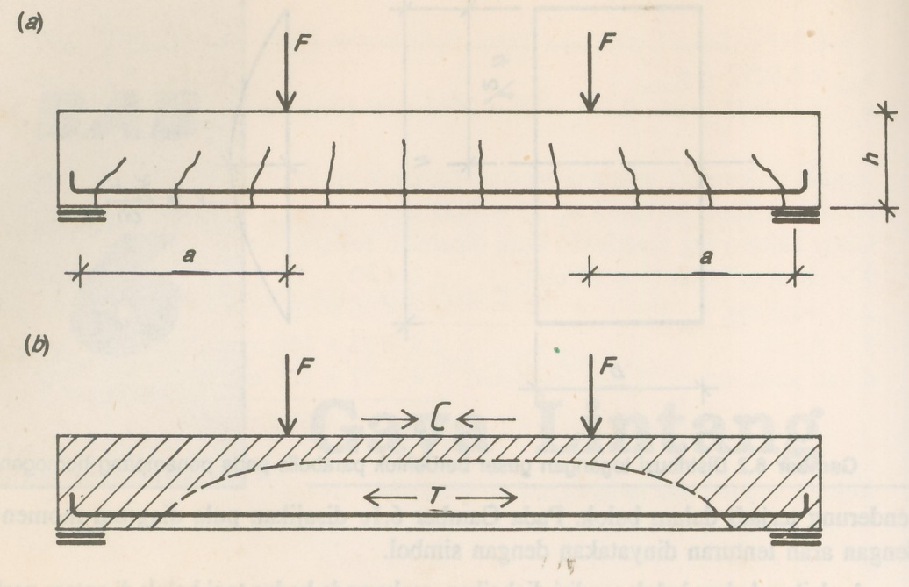
Bila beban F ditingkatkan, maka pada daerah tarik akan terjadi retakan dan perilaku material pun tidak homogen lagi.
Pada balok terbentuk busur tekan dengan ikatan tarik. Secara garis besar retakan dan busur tekan ikatan tarik seperti ditunjukkan pada Gambar berikut :

Slide 7
Penulangan geser dapat dilakukan dengan beberapa cara antara lain :
Sengkang vertikal
Jaringan kawat baja las
Sengkang miring atau diagonal
Tulangan miring diagonal
Tulangan spiral
Adapun struktur yang tidak memerlukan tulangan geser antara lain :
Plat dan pondasi plat
Beton grid (rusuk)
Balok dengan h ≤ 250 mm

Slide 8
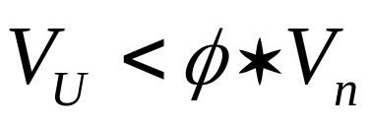
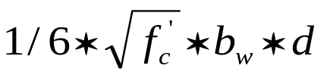
SKSNI T15- 1991-03 Bab 3.4 menguraikan pengaruh-pengaruh tersebut serta teknik memperhitungkannya.
Pasal 3.4.1.1 menetapkan bahwa gaya lintang yang bekerja pada penampang yang ditinjau harus direncanakan sehingga :
Dimana :
V_{U} = gaya lintang yang bekerja
V_{U} = 1,2 V_{D} + 1,6 V_{L}
V_{n} = kekuatan geser nominal yang dihitung
V_{n} = V_{c} + V_{s}
V_{c} = kekuatan geser nominal beton =
V_{s} = kekuatan geser nominal tulangan geser
∅ = factor reduksi kekuatan geser = 0,60

Slide 9
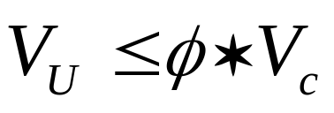
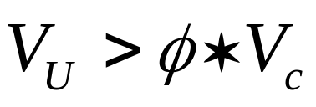
Apabila:
, berarti tidak perlu tulangan geser (cukup
dengan tulangan geser praktis)
, perlu tulangan geser.
Adapun prosedur umum perencanaan tulangan geser (sengkang) adalah sebagai berikut :
Hitung nilai geser V_{U} bentang bersih
Tentukan apakah dibutuhkan tulangan geser sengkang atau tidak, apabila perlu maka gambarkan diagram V_{S}
Tentukan bagian bentangan yang memerlukan tulangan geser
Pilih diameter tulangan sengkang

Slide 10
Tentukan jarak spasi sengkang
Hitung kebutuhan jarak spasi berdasarkan kekuatan yang mampu disumbangkan oleh penulangan sengkang
Tentukan pola dan tata letak sengkang secara keseluruhan
Buat gambar sketsanya
Contoh perhitungan
Balok beton bertulang di atas tumpuan sederhana dengan panjang bentang 10 m, lebar balok 300 mm dan tinggi manfaat balok 610 mm. Memikul beban rencana W_{U} = 46 kN/m. Menggunakan beton dengan f_{c}’ = 20 Mpa dan f_{y} = 240 Mpa.
Rencanakan penulangan gesernya.

Slide 11
Penyelesaian :
Penggambaran diagram lintang (geser) balok
W_{U} = 46 kN/m
230 kN
V_{U}
1 m
46 kN
5 m
V_{U maks} = ½ x W_{U} x L = ½ x 46 x 10 = 230 kN

Slide 12
Penggambaran diagram V_{S} perlu
246,93 kN
V_{S perlu} = V_{U}/Ø – V_{C}
V_{C} = 1/6 x (√f_{c}’) xb_{W}x d
= 1/6(√20)300.610.10⁻³ =136,4 kN
ØV_{C} = 0,60 x 136,4 = 81,84 kN
VU > Ø VC → perlu tul. Geser sengkang
V_{S perlu} = V_{U}/Ø – V_{C}= (230/0,60) – 136,4
= 246,93 kN
1 m
V_{S} _{perlu}
76,67 kN
3220 mm
5000 mm
Kemiringan garis diagram V_{S} : m = W_{U}/Ø = 46/0,60 = 76,67 kN/m
V_{S} = 0 pada jarak 246,93/76,67 = 3,22 m dari tumpuan.

Slide 13
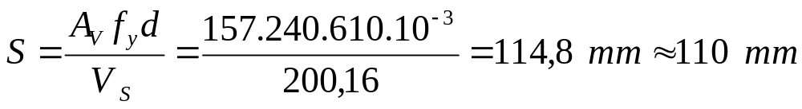
Menghitung panjang bagian bentang yang memerlukan sengkang
Daerah yang membutuhkan sengkang yaitu V_{U} = ØV_{C} = 81,84 kN
Posisinya pada diagram V_{U} =(V_{U} – Ø V_{C})/M_{VU} = (230 – 81,84)/46 = 4,11 m
Bila menggunakan sengkang D10 maka A_{V} = 157 mm²
V_{S} = 246,93 – 610(76,67) 10⁻³ = 200,16 kN
Jarak sengkang
Jarak sengkang maksimum
V_{S} < 1/3 √fc’. b_{w}. d → S_{maks} adalah nilai terkecil antara ½ d dan 600 mm
V_{S} > 1/3 √fc’. b_{w}. d → S_{maks} adalah nilai terkecil antara 1/4 d dan 300 mm
1/3 √fc’. b_{w}. d = (1/3 √20). 300. 610.10⁻³ = 272,80 kN > V_{S}
S_{maks} = ½ d = 0,50 . 610 = 305 mm < 600 mm

Slide 14
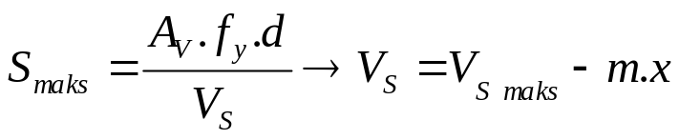
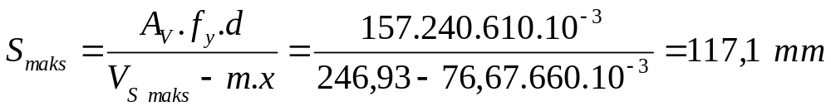
Menentukan S berdasarkan kuat geser
S_{kr} = 305 mm = S_{maks} = 305 mm
(jarak 660 mm dr tumpuan)
Dengan rumus diatas dapat dihitung untuk jarak 1 m sampai 2 m dan 2,24 m dari tupuan .
X (m) | S perlu (mm) | digunakan (mm)
0,66 | 117,07 | 110
1 | 135,00 | 125
2 | 245,59 | 190
2,24 | 305,69 | 300

Slide 15
Sketsa hasil disain
9 x 110 mm
4 x 125 mm
4 x 190 mm
9 x 300 mm

